Slide 1

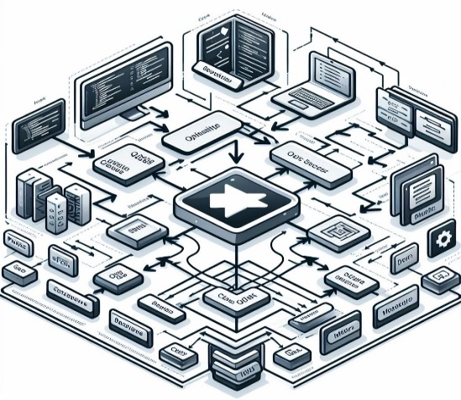

Об'єктно-орієнтоване програмування.
(Object-oriented programming)

Slide 2

Програмування
Програмування — процес проєктування, написання, тестування, зневадження і підтримки комп'ютерних програм.
У вужчому значенні програмування розглядається як кодування — реалізація у вигляді програми одного чи кількох взаємопов'язаних алгоритмів (у сучасних умовах це здійснюється з застосуванням мов програмування). У ширшому розумінні процес програмування охоплює і створення, тобто розроблення, алгоритмів, і аналіз потреб майбутніх користувачів програмного забезпечення. Результатом програмування зазвичай є програма або програмний продукт.
Технологія програмування постійно розвивається, що призводить до появи нових мов програмування, інструментів розроблення і сфер застосування. Також підвищується потужність готових компонентів, доступних для використання програмістами. Тому важливою ознакою програмування є регулярне опанування нових технологій.
У широкому значенні програмування означає також створення програми дій або алгоритмів та навчання людей або пристроїв діяти за алгоритмами.

Slide 3
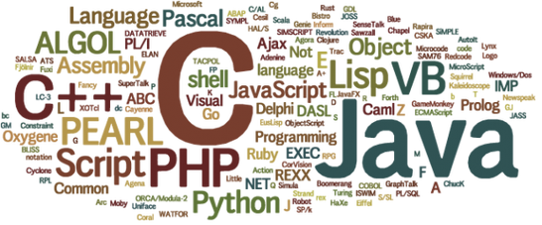
Мова програмування
Мо́ва програмува́ння (англ. Programming language) — це штучна мова, створена для передачі команд машинам, зокрема комп'ютерам. Мови програмування використовуються для створення програм, які контролюють поведінку машин, та для запису алгоритмів.
Суворіше визначення: мова програмування — це система позначень для опису алгоритмів і структур даних, певна штучна формальна система, засобами якої можна виражати алгоритми.
Мову програмування визначає набір лексичних, синтаксичних і семантичних правил, що задають зовнішній вигляд програми та дії, які виконує виконавець (комп'ютер) під її управлінням.

Slide 4
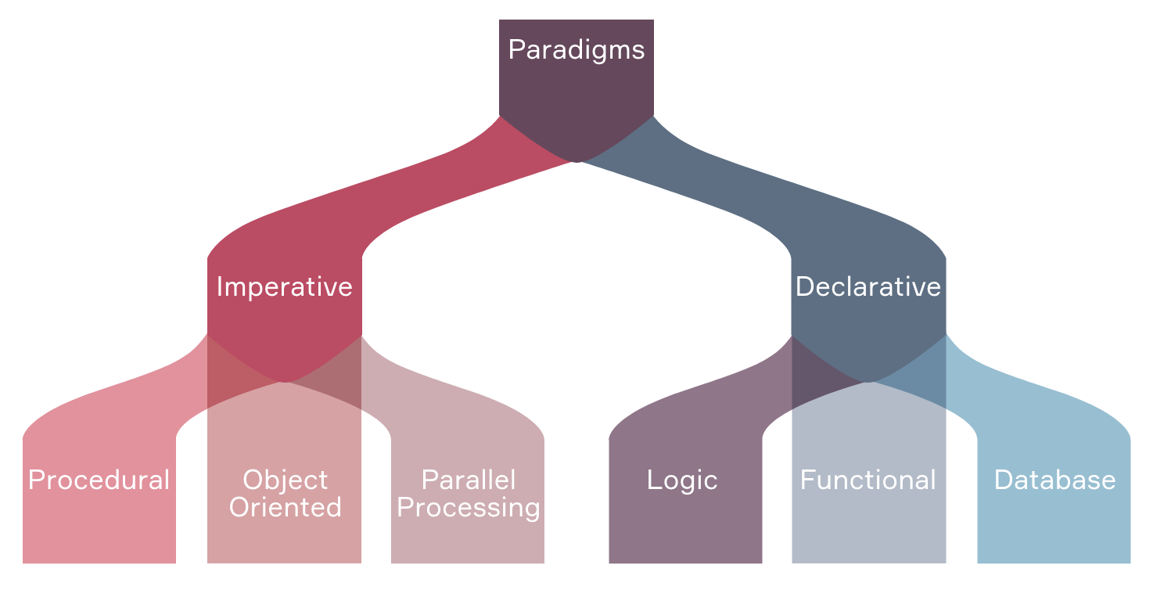
Парадигми програмування
Парадигми програмування - це відповідні шаблони, методи або стиль написання програмного коду. Вони представляють собою фундаментальні підходи до розв'язання завдань у програмуванні. Ось кілька основних парадигм програмування:
Імперативне програмування: Це одна з найпоширеніших парадигм, де програміст описує послідовність команд, які комп'ютер має виконати. Це включає в себе використання змінних, циклів, умовних операторів тощо. Мови програмування, такі як C, Fortran та BASIC, базуються на цій парадигмі.
Декларативне програмування: На відміну від імперативного підходу, де описується, як досягти певного результату, декларативне програмування описує бажаний результат без прямого вказівника до послідовності дій. SQL - це приклад декларативної мови, де ви описуєте, що ви хочете отримати, а не як це зробити.
Об'єктно-орієнтоване програмування (ООП): це парадигма програмування, яка базується на концепції "об'єктів" та їх взаємодії. У своїй сутності ООП використовує об'єкти, які мають властивості (атрибути) та поведінку (методи), і дозволяє взаємодіяти між цими об'єктами. Мови програмування, такі як Java, Python, C++ та C#, підтримують цю парадигму.
Функціональне програмування: Це парадигма, де програми створюються за допомогою функцій як основного будівельного блоку. Функції вважаються "першокласними об'єктами" - вони можуть бути передані як аргументи, повернуті з інших функцій і збережені в змінних. Мови програмування, такі як Haskell, Scala та Lisp, підтримують функціональне програмування.
Логічне програмування: Це парадигма, де програма складається з фактів та правил. Програма створює відношення між фактами і правилами, а потім робить логічні висновки на основі цих відношень. Prolog - це одна з мов програмування, що підтримує цю парадигму.

Slide 5

Що обрати?
Кожна парадигма має свої переваги та обмеження, і вибір парадигми залежить від конкретної задачі, яку потрібно вирішити. Багато сучасних мов програмування підтримують комбінацію різних парадигм, що дозволяє програмістам використовувати найкращі підходи для конкретної ситуації.
Обираючи парадигму програмування для навчання, важливо враховувати кілька ключових аспектів:
Цілі та об'єктиви навчання: Які цілі ви маєте на меті досягти через це навчання? Які знання чи навички ви хочете, щоб ваши учні чи студенти отримали в результаті?
Спрощення та доступність: Початківцям може бути корисно розпочати з парадигми, яка є більш доступною та легшою для засвоєння. Наприклад, об'єктно-орієнтоване програмування (ООП) може бути дещо складним для новачків, у порівнянні з процедурним програмуванням чи навіть з простими скриптовими мовами.
Інтерактивність та практика: Парадигма, яка дозволяє більше практикуватися та спрощує інтерактивне навчання, може бути більш ефективною. Наприклад, мови програмування, як Python, зазвичай є популярними для навчання через простий синтаксис та багато ресурсів для початківців.
Ресурси для навчання: Важливо враховувати доступні ресурси для навчання обраної парадигми. Наприклад, для функціонального програмування може бути складніше знайти доступні та зрозумілі матеріали для початківців, ніж для об'єктно-орієнтованого програмування.
Підтримка та спільнота: Популярні парадигми частіше мають більшу спільноту та доступ до додаткових ресурсів, форумів, інструкцій тощо, що може бути корисним для навчання.
На підставі цих факторів ви можете вибрати парадигму, яка найбільше відповідає вашим потребам та можливостям. У багатьох випадках, комбінування різних парадигм чи поступовий перехід від простіших до складніших може бути ефективним підходом для навчання програмування.

Slide 6
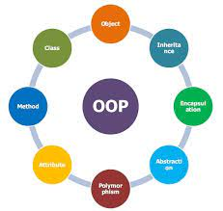
Об'єктно-орієнтоване програмування (ООП)
Об'єктно-орієнтоване програмування (ООП) - це парадигма програмування (англ. Object-oriented programming, OOP) — одна з парадигм програмування, яка розглядає програму як множину «об'єктів», що взаємодіють між собою.
У своїй сутності ООП використовує об'єкти, які мають властивості (атрибути) та поведінку (методи) що дозволяють взаємодіяти між цими об'єктами.
На відміну від традиційних поглядів, коли програму розглядали як набір підпрограм, або як перелік інструкцій комп'ютеру, ООП-програми можна вважати сукупністю об'єктів. Відповідно до парадигми об'єктно-орієнтованого програмування, кожен об'єкт здатний отримувати повідомлення, обробляти дані, та надсилати повідомлення іншим об'єктам. Кожен об'єкт — своєрідний незалежний автомат з окремим призначенням та відповідальністю.
Основу ООП складають чотири основні концепції: інкапсуляція, успадкування, поліморфізм та абстракція.

Slide 7
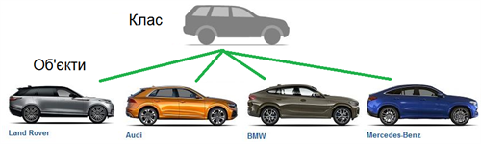
Класи та об'єкти
Класи:
  Клас - це шаблон або опис, який визначає структуру, властивості та поведінку об'єктів. Він визначає, які дані будуть утримуватися в об'єкті (властивості або поля) та які дії можуть виконуватися з цими даними (методи).
  Наприклад, якщо розглядати клас "Автомобіль", він може містити властивості, такі як "марка", "модель", "рік випуску", "швидкість" тощо, а також методи, які описують дії, наприклад, "прискорення", "гальмування", "зміна швидкості" і т.д.
Об'єкти:
  Об'єкт - це конкретний екземпляр класу, створений на основі визначеного класу. Він має свої власні унікальні значення властивостей, а також може викликати методи, визначені у класі.
  Наприклад, якщо клас "Автомобіль" описує загальну структуру автомобіля, то об'єкт цього класу може бути конкретним автомобілем з певними характеристиками, такими як "BMW X5, 2022 року, максимальна швидкість 250 км/год".
Взаємодія між класами та об'єктами:
  Класи визначають загальну структуру об'єктів, а об'єкти є конкретними представниками цих класів. Об'єкти можуть взаємодіяти між собою та зовнішніми об'єктами, викликаючи методи та обробляючи дані.

Slide 8
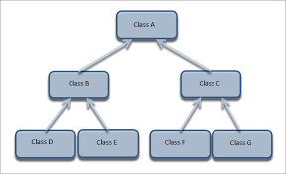
Спадкування
Спадкування - це концепція об'єктно-орієнтованого програмування, яка дозволяє створювати новий клас на основі вже існуючого класу. Клас, який успадковує властивості та методи іншого класу, називається підкласом або нащадком, а клас, від якого успадковуються властивості та методи, - батьківським класом або суперкласом.
Основні аспекти спадкування:
Перевизначення методів: Підклас має можливість перевизначити (або перевантажити) методи свого батьківського класу. Це означає, що підклас може мати свою власну реалізацію методів, які успадковані від батьківського класу.
Додавання нових методів та властивостей: Підклас може також мати свої власні методи та властивості, які не присутні в батьківському класі. Це дозволяє розширювати функціональність класу через створення нових методів чи атрибутів.
Успадкування ланцюжком: У більш складних системах може відбуватися багаторівневе успадкування, коли підклас сам стає батьківським класом для іншого підкласу.
Загальність та спеціалізація: Спадкування дозволяє створювати класи, які спеціалізуються на певних аспектах або розширюють функціональність класів батьківського рівня.
Спадкування є потужним механізмом у світі об'єктно-орієнтованого програмування, який дозволяє підвищити повторне використання коду, покращити його організацію та спростити розробку програм. За допомогою спадкування створюються ієрархії класів, які дозволяють ефективно моделювати відносини між об'єктами та забезпечують більшу гнучкість у розробці програмного забезпечення.

Slide 9
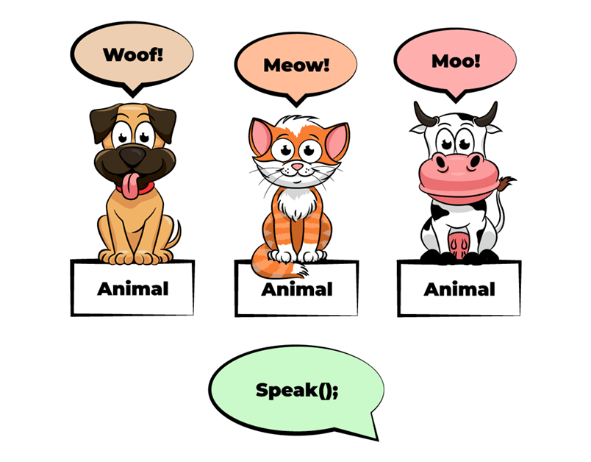
Поліморфізм
Поліморфізм - це принцип об'єктно-орієнтованого програмування, який дозволяє об'єктам різних класів використовувати спільний інтерфейс для виклику методів, але здійснювати різні операції в залежності від конкретного класу об'єкта. Іншими словами, об'єкти можуть вести себе по-різному в залежності від їх типу чи класу.
Основні аспекти поліморфізму:
Перевантаження методів: Це можливість викликати однойменні методи у різних класах, і вони будуть виконувати різні операції залежно від типу об'єкта, який їх викликає.
Поліморфізм через успадкування: При використанні успадкування, підклас може перевизначити (або навіть не перевизначати) методи свого батьківського класу. Таким чином, один метод може мати різну реалізацію для різних класів.
Поліморфізм через інтерфейси: Інтерфейси в ООП дозволяють використовувати різні класи через спільний інтерфейс, що визначає методи, які мають бути реалізовані в цих класах. Об'єкти, які реалізують один і той же інтерфейс, можуть викликати однакові методи, але робити це по-різному залежно від своєї конкретної реалізації.
Параметричний поліморфізм (шаблони): Це форма поліморфізму, яка дозволяє писати універсальний код, який працює з різними типами даних без прив'язки до конкретного типу.
Поліморфізм виклику методів: Це означає, що виклик методу може виконувати операції, визначені для конкретного об'єкта в час виконання програми.
Поліморфізм дозволяє покращити читабельність коду, спрощує роботу з різними класами та об'єктами, робить програми більш гнучкими та розширюваними, оскільки вони можуть пристосовуватися до різних сценаріїв використання.

Slide 10
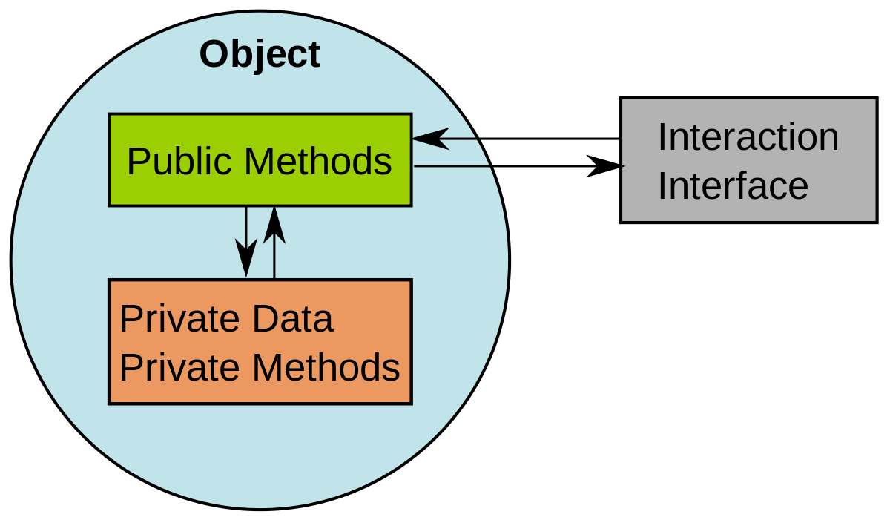
Інкапсуляція
Інкапсуляція: один з трьох основних механізмів об'єктно-орієнтованого програмування., що дозволяє об'єднувати дані та методи, які працюють з цими даними, в одному класі, і приховувати внутрішню реалізацію від користувача класу. Іншими словами, доступ до даних контролюється через методи класу. Доступ до стану об'єкта напряму заборонено, і ззовні з ним можна взаємодіяти виключно через заданий інтерфейс (відкриті поля та методи), що дозволяє знизити зв'язність. Таким чином контролюються звернення до полів класів та їхня правильна ініціалізація, усуваються можливі помилки пов'язані з неправильним викликом методу.

Slide 11
абстракція
Абстракція - це концепція в об'єктно-орієнтованому програмуванні, яка дозволяє виділити важливі характеристики об'єкта чи процесу та ігнорувати деталі, які не впливають на основний функціонал.
Основні аспекти абстракції:
Сховання деталей: Абстракція дозволяє приховати непотрібні деталі, які не є важливими для зовнішнього спостереження чи використання об'єкта. Це спрощує використання об'єктів та робить код більш зрозумілим для користувача.
Створення моделі: Абстракція дозволяє створювати моделі, які концентруються на ключових аспектах об'єктів чи процесів, знехтувавши менш важливими або складними деталями. Це допомагає використовувати об'єкти з більш високим рівнем абстракції, що спрощує їхнє використання.
Універсальність: Абстракція дозволяє створювати більш універсальний та переносний код, який може бути використаний для різних сценаріїв без необхідності змінювати його деталі.
Спрощення розробки та розуміння: Застосування абстракції допомагає спростити процес розробки програм та розуміння складних систем, оскільки користувачам не потрібно детально розуміти всі внутрішні механізми для використання функціональності.
Абстракція у високорівневих концепціях: Абстракція також застосовується у високорівневих концепціях, таких як інтерфейси та абстрактні класи. Ці елементи дозволяють створювати загальні шаблони, які потім можна реалізувати в конкретних класах, забезпечуючи гнучкість та універсальність.
Абстракція в ООП дозволяє створювати більш зрозумілі, гнучкі та ефективні програми, зосереджуючись на основних аспектах об'єктів та процесів, ігноруючи незначні деталі.

Slide 12
…

